Slide 1

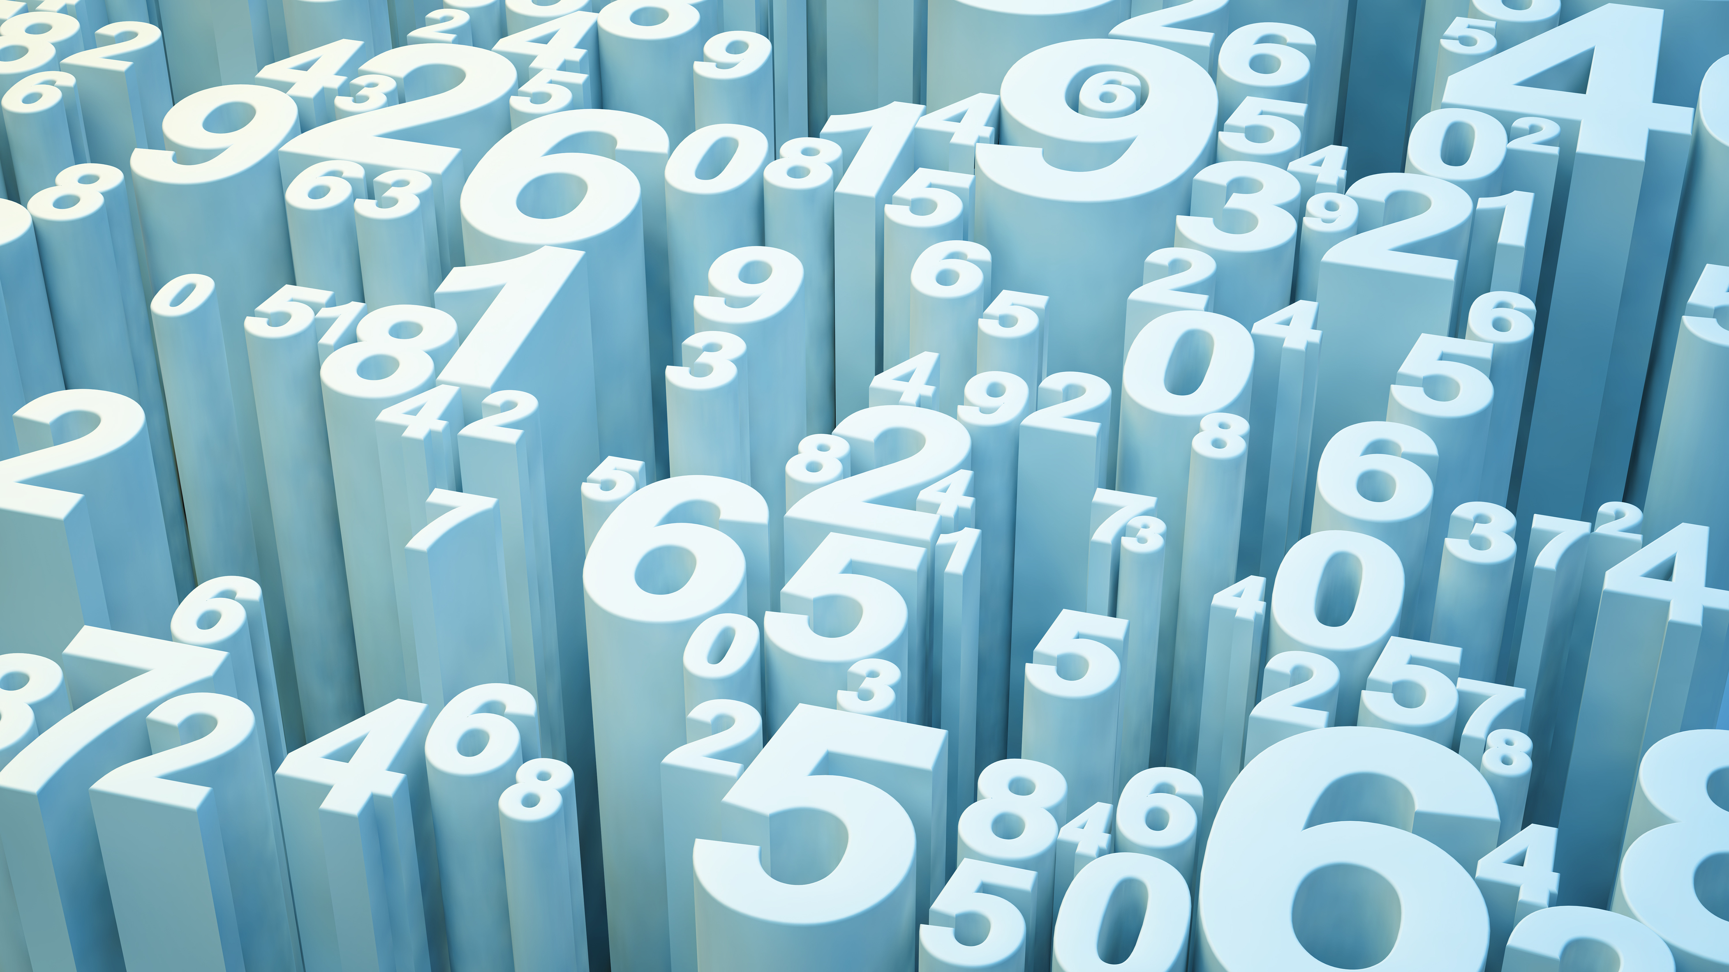
Cuantificadores
Ing. Mario López

Slide 2
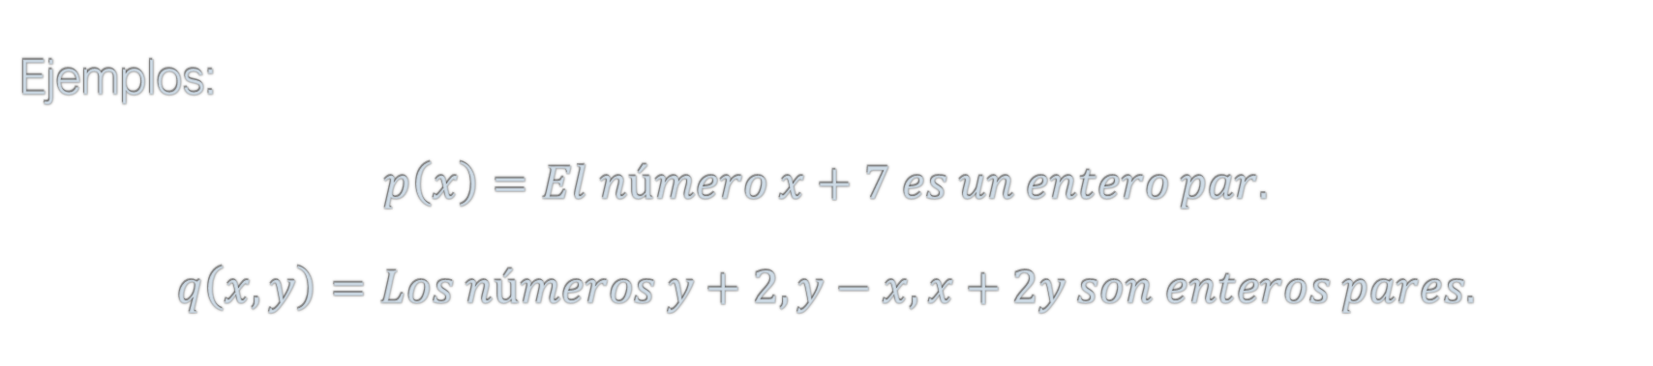
Proposición abierta
Es una frase declarativa que:
Contiene una o más variables.
La o las variables adquieren ciertos valores permisibles, que hacen verdadera a la proposición, llamados “Universo”.
Ejemplos:
$$p\left(x\right)=El número x+7 es un entero par.$$
$$q\left(x,y\right)=Los números y+2, y−x, x+2y son enteros pares.$$
Entonces es necesario cuantificar los valores permisibles.

Slide 3


Cuantificador existencial ($∃$)
El cuantificador existencial se lee de la siguiente manera:
$$∃_{x}→"Existe un x tal que"$$
$$∃_{x,y}→"Existen x,y tal que"$$

Slide 4


Cuantificador universal ($∀$)
El cuantificador universal se lee de la siguiente manera:
$$∀_{x}→"Para todo x "$$
$$∀_{x,y}→"Para todo x,y "$$

Slide 5
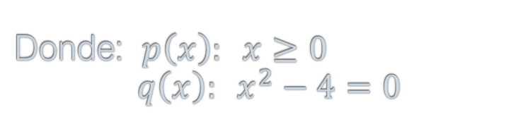

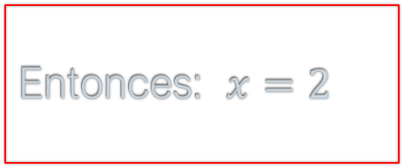
Ejemplo 1
$$∃_{x∈Z}\left[p(x)∧q(x)\right]$$
Donde: $p\left(x\right): x≥0$
$$q\left(x\right): x^{2}−4=0$$
Entonces: $x=2$

Slide 6


Ejemplo 2
$$∀_{x}\left[\sin^{2}x+\cos^{2}x=1\right]$$
Donde: $x∈ℝ$

Slide 7
Muchas gracias

